Slide 1

СКАНДИНАВСКАЯ ХОДЬБА

Slide 2
Скандинавская ходьба в Жодино
Под патронажем поликлиники функционирует клуб «Ходим все» с 13.04.2015 года, в микрорайонах города организованы филиалы клуба
Филиал клуба функционирует в микрорайоне «Судобовка», занятия ежедневно, постоянно занимаются 14 ходоков
Филиал клуба функционирует в университете третьего возраста в микрорайоне «Советская»
Воскресный филиал клуба функционирует в 8-м микрорайоне города.
Занятия проводит врач-реабилитолог (заведующий) Шатерник О.В. , дублеры инструктор –методист Чернявская Е.Ю., валеолог Смальцер В.Н.

Slide 3
Скандинавская ходьба в Жодино
За время работы клуба обучены ходьбе 45 человек, проведено- 80 занятий.
Клуб позиционирует себя как общественная организация бесплатного обучения скандинавской ходьбе
Клуб владеет 10 парами палок
На занятии присутствует от 1-8 человек, из них обычно 1-2 новоходы
Тренеры обучились ходьбе самостоятельно, сертификатов на оказание платных услуг не имеют
Занятия скандинавской ходьбой сначала мы определили как вид ЛФК дозированная ходьба, затем как терренкур
Разработаны маршруты «поликлиника-парк 1600-3100 м-4500 м»,
«8 микрорайон-Новые Грядки»-7800 м

Slide 4
История инновации
30 г XX века- «секретное оружие»-метод подготовки элитных лыжников без лыж- имитация лыжного бега по пересеченной местности-для тренировки рук и корпуса;
Первенство описания ходьбы с палками как отдельного вида спорта оспаривается Маури Рэпо (статья «Hiihdon lajiosa» в 1979) и Марко Кантанева (статья «Sauvakävely» в 1997).
Лена Яскелайнен- финская школьная учительница, пропагандировавшая ходьбу среди детей как новый вид физического воспитания школьников;
1988 год- после проведения лыжного кросса без снега директор финской ассоциации Сомилато Том Янтонен решил развивать этот вид массового оздоровительного спорта; Науку обеспечивал Финский институт спорта, производитель палок-фирма «Эксель».

Slide 5
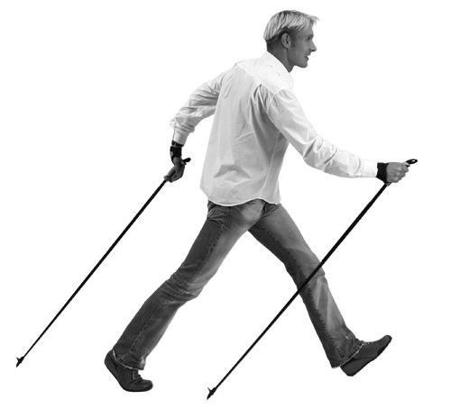
Marko Kantaneva

Slide 6
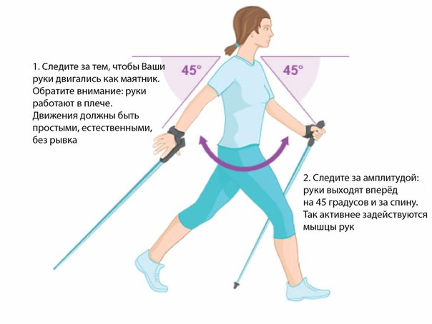

Slide 7
Техника скандинавской ходьбы
Двигается нога и противоположная рука
Рука совершает широкое маятниковое движение в плечевом суставе-45С вперед и 45 С назад
Палка входит в землю тоже под углом 45С рядом с одноименной стопой башмачком назад
Корпус слегка наклонен вперед и совершает легкую ротацию между палками
Палка при встрече с землей совершает сначала упор, продолженный упор и толчок
Кисть может быть открыта-палка висит на тимляке и удерживается большим и указательным пальцем или закрыта-удерживается в кулаке и сжимается при ходьбе
При толчке палкой кисть полностью расслабляется и открывается-палка удерживается на петле или 3 пальцем снизу или хотя бы не сжимается
Стопа встречается с землей пяткой и совершает перекат на носок
Дыхание-на 1-2 вдох, на 3-4-5 –выдох.

Slide 8
Преимущества скандинавской ходьбы
При ходьбе ногами достигается 52% энергозатрат;
При присоединении рук +32% ( всего 84%) энергозатрат;
При присоединении движений туловищем – энергозатраты возрастают до 90%;
Количество работающих мыщц также увеличивается до 90%
В отличии от лыж нет фазы скольжения-нет вообще не отдыхаешь;
Уникальный тренажер-при темпе 1 км за 10 мин- нужно 1200 раз оттолкнуться от земли, 600 раз правой рукой, 600 раз левой рукой;
Аэробная динамическая нагрузка в сочетании с изотоническими и изометрическими упражнениями для всех мышц в разгрузочной позе- минус 28 км от веса тела.

Slide 9
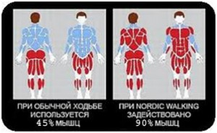
Чем современный человек отличается от предка
предок
современник
50 лет назад ходил 17 км в день;
90% работы делал за счет своих мышц
Сегодня ходит 700 м
Сидит 13-15 часов в день
1% работы делает за счет своих мышц

Slide 10
Допустимая ЧСС (из статьи Хоровой Н.Е., Ницкой Р.В.)
Возраст , лет | Допустимая ЧСС (должная ЧСС)
 | женщины | мужчины
35-40 | 191-186 | 185
40-45 | 186-181 | 180-175
45-50 | 181-176 | 175-170
50-55 | 176-171 | 170-165
55-60 | 171-166 | 165-160
60-65 | 166-161 | 160-155

Slide 11
Частота сердечных сокращений у женщин
Возраст | Допустимая ЧСС | 80% | 75% | 70% | 60%
30-35 | 212 | 170 | 159 | 150 | 130
36-40 | 191-186 | 165 | 124 | 145 | 125
41-45 | 186-181 | 160 | 140 | 140 | 120
46-50 | 181-176 | 155 | 136 | 135 | 115
51-55 | 176-171 | 150 | 132 | 130 | 110
56-60 | 171-166 | 145 | 128 | 125 | 105
61-65 | 166-161 | 140 | 125 | 120 | 100
66-70 | 169 | 135 | 127 | 115 | 95
71-75 | 162 | 130 | 122 | 110 | 90

Slide 12
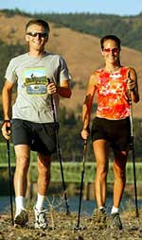
Разговорный тест для определения нагрузочной стоимости скандинавской ходьбы
очень высокая- ходок может произнести только одно или несколько слов без одышки;
очень низкая- ходок легко может произнести более двух предложений из более 5 слов без одышки;
Оптимальная- ходок может произнести 2 предложения из 5 слов без одышки.

Slide 13
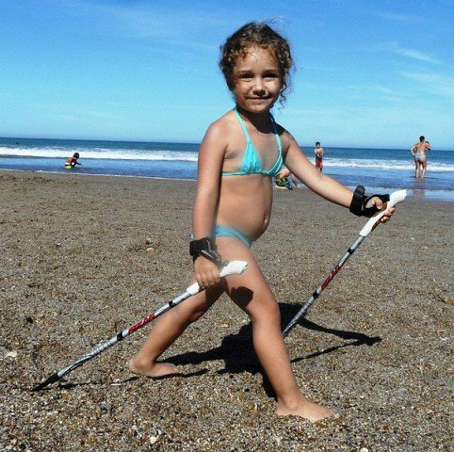
Расчет должной ЧСС
Оздоровительная группа-ЧСС =150-возраст
Фитнес—ЧСС=180-возраст
Спорт –ЧСС=200-220-возраст

Slide 14
Подбор палок
Длина палки подбирается по формулам, в зависимости от подготовки ходока:
  оздоровительная ходьба: рост человека × 0,66. Например: рост 171 см × 0,66 = 112,86 (можно использовать палки 110 см).
  фитнес: рост человека × 0,68.Например: рост 171 см × 0,68 = 116,28 (можно использовать палки 115 см).
  Для спортсменов, любителей быстрого темпа ходьбы, подойдут палки, длина которых рассчитывается по формуле: рост человека × 0,70.Например: рост 171 см × 0,70 = 119,7 (можно использовать палки 120 см).

Slide 15
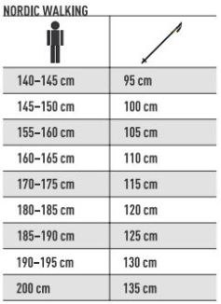

Slide 16
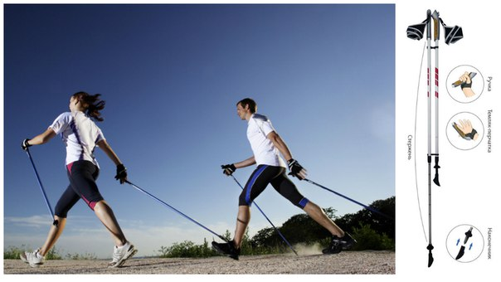
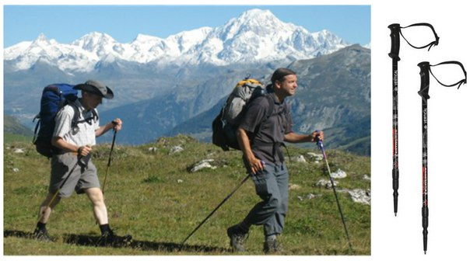
Различия палок для скандинавской ходьбы и для треккинга

Slide 17
Показание и противопоказания
показания
противопоказания
1.всем , кто может ходить
2.БСК для лечения и профилактики,( ИБС, АГ, постинфарктный кардиосклероз);
3. Нарушение обмена веществ-ожирение, СД, метаболический синдром;
Заболевания опорно-двигательного аппарата-артрозы, остеохондроз, остеопороз;
Депрессия .
Стенокардия ФК 4, покоя, нестабильная, трансмуральный инфаркт миокарда до 3 мес;
Пароксизмальная форма мерцательной аритмии;
Частая политопная групповая желудочковая экстрасистолия;
Аневризма левого желудочка и аорты;
Нарушение АВ-проводимости;
НIIБ;
АГ выше 180/100;
Легочно-сердечная недостаточность II степени.

Slide 18
Методика тренировки
1. разминка -5-10 мин- ходьба в малой интенсивности, упражнения для суставов- динамическая растяжка с увеличиваюшейся амплитудой
2. ф. развития выносливости- от 10 мин и более
3. заминка-упражнения на растяжку мышц, восстановление дыхания, ходьба в малой интенсивности
После процедуры ходок не должен быть чрезмерно утомлен, должен ощущать легкость во всем теле и желание снова прийти на тренировку.

Slide 19
10 типичных ошибок по Л.А.Орешко
Неправильно
Правильно
1.удержание палки в кулаке- тем самым ограничивается движение кисти, создается лишняя ударная нагрузка на кисть, быстро развивается утомление.
1. кисть должна быть открыта- палки удерживаются только двумя пальцами- указательным и большим, кисть висит на петле или тимляке.
Когда палка откидывается назад, ее лишь слегка поддерживает снизу большой и безымянный палец.

Slide 20
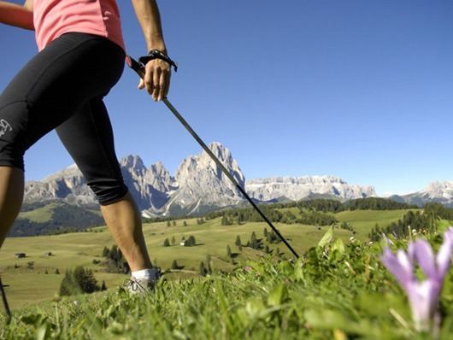
Удержание палки двумя пальцами

Slide 21
10 типичных ошибок по Л.А.Орешко
Неправильно
Правильно
2. Сгибание руки в локтевых суставах.
3. Малая амплитуда движения руки вперед и назад (сгибание и разгибание).
4.«Шаг иноходца»- движение вперед делают одноименные рука и нога, такое часто бывает , когда новичок слишком зацикливается на смене рук и ног, пытается мозгом контролировать процесс.
2. Сгибание руки в плечевом суставе.
3.Рука с палкой движется как маятник вперед и назад, за спину.
4. техника противошага-самый естественный человеческий шаг- правая рука движется вперед вместе с левой ногой.

Slide 22
10 типичных ошибок по Л.А.Орешко
Неправильно
Правильно
5. «Палка-костыль»-палка выносится вперед почти перпендикулярно и упирается в землю на уровне впереди идущей ноги.
6. «Палки-крылья»- при ходьбе новичок раскидывает палки в стороны или сводит за спиной .Так получается когда тимляки туго затянуты и палки зажаты в кулаках. Движения нерациональны, тело напряжено.
5. Палка движется вслед за рукой и втыкается в землю под углом 45С.
6. Тимляки вокруг запястий должны быть закреплены свободно. Палки перемещаются словно по рельсам –паралельно друг другу и достаточно близко к бедрам.

Slide 23
10 типичных ошибок по Л.А.Орешко
Неправильно
Правильно
7. «Вялые палки»-спортсмен не переносит вес тела на палки.
8. «Жесткий шаг»-с упором на пятку или сразу на всю ступню. Это создает серьезную ударную волну .Так ходят люди с плоскостопием или если обувь на жесткой не гнущейся подошве.
7. Руки, плечи энергично работают , активно отталкиваясь палками.
8.Стараться ходить с «перекатом» с пятки на носок и чуть поднимаясь на пальцы в момент отрыва от земли. Иметь соответствующую сезону спортивную обувь.

Slide 24
10 типичных ошибок по Л.А.Орешко
Неправильно
Правильно
9. «Полушаг-полубег»-спортсмен идет слишком быстро, семенит, не соблюдает технику ходьбы.
10. «Прямое туловище»-такое положение значительно укорачивает амплитуду движений, создает большую нагрузку на позвоночник.
9.в период освоения техники ходьбы лучше идти медленно , но правильно. Можно делать короткие ускорения, чтобы тело почувствовало нужную манеру ходьбы.Широкий шаг и большая амплитуда размаха рук обеспечивает ротацию бедер и ротацию корпуса. Те, кто овладел техникой похожи на бегущего лыжника.
10. корпус чуть должен быть чуть наклонен вперед, колени при ходьбе чуть согнуты и пружинят как рессоры.

Slide 25
ОРИЕНТИРУЙТЕСЬ ТОЛЬКО НА ДОЛГОСРОЧНУЮ ПЕРСПЕКТИВУ.
Важный момент: перестаньте вести себя так, будто здоровый образ жизни — это что-то выдающееся. Вы можете заниматься регулярно. Это нормально. Это не жертва. Не обязательство. Это нормально.
Большинство людей тренируются, держа в голове какие-то краткосрочные цели. Это не совсем корректный подход. Вы понимаете, в чём разница между краткосрочной и долгосрочной перспективой?
Ваша цель — не сбросить 10 кг за три месяца. Ваша цель —восстановиться и стараться поддерживать своё здоровье на протяжении всей оставшейся жизни.
Ваша цель — не пройти 20 км. при скорости 7 км/ч. Ваша цель — стать тем человеком, который никогда не пропускает тренировки.
Ваша цель — не пожертвовать всем ради наилучшего результата к весне. Ваша цель — стать спортивным в следующем году. И ещё более спортивным - через год.
Избегайте мыслей о краткосрочных результатах. Смотрите на вещи шире, и все эти промежуточные результаты придут сами собой.Ориентируясь на долгосрочную перспективу, вы по ходу дела будете замечать положительные изменения. Видя эти результаты, вы будете понимать, что всё идёт хорошо.

Slide 26
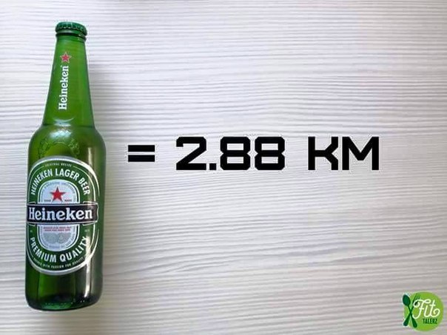
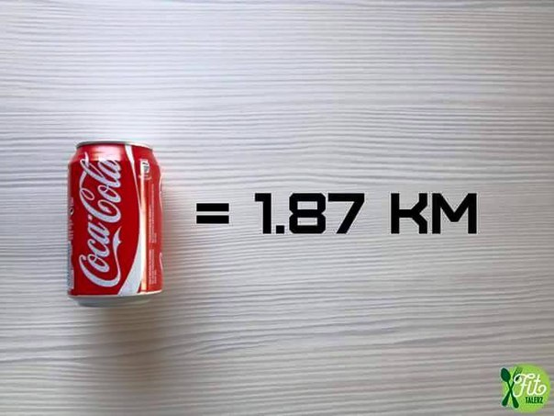
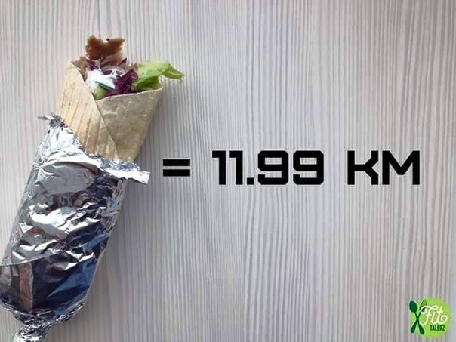
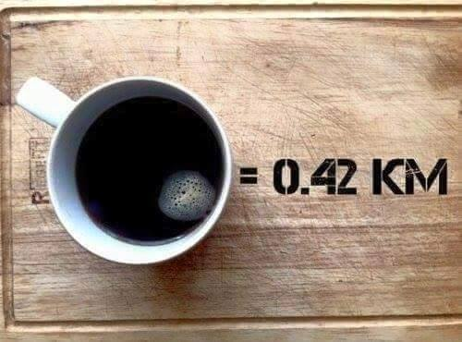

Slide 27
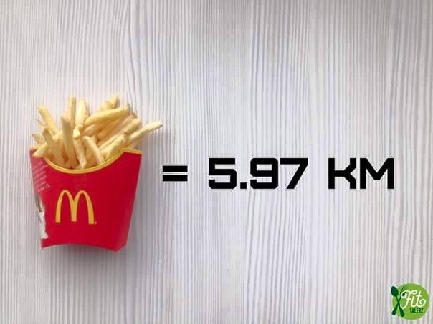
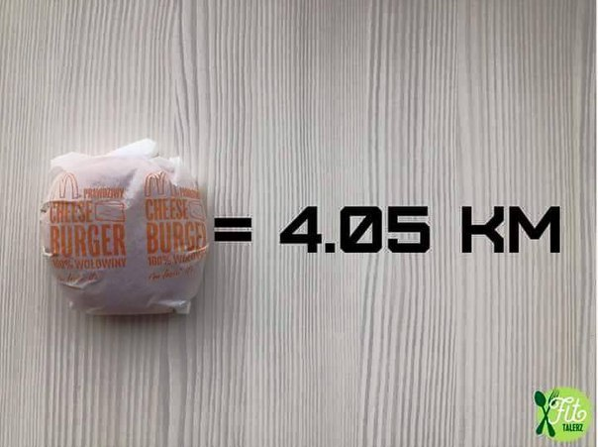
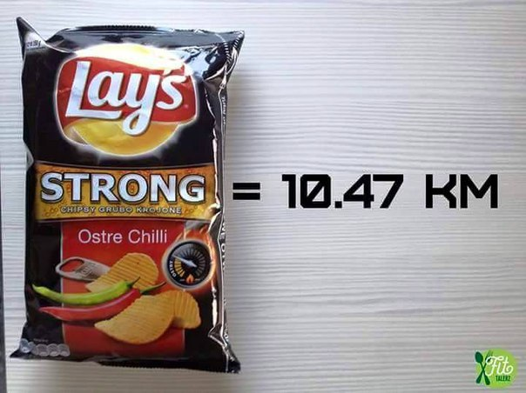

Slide 28
